Slide 1



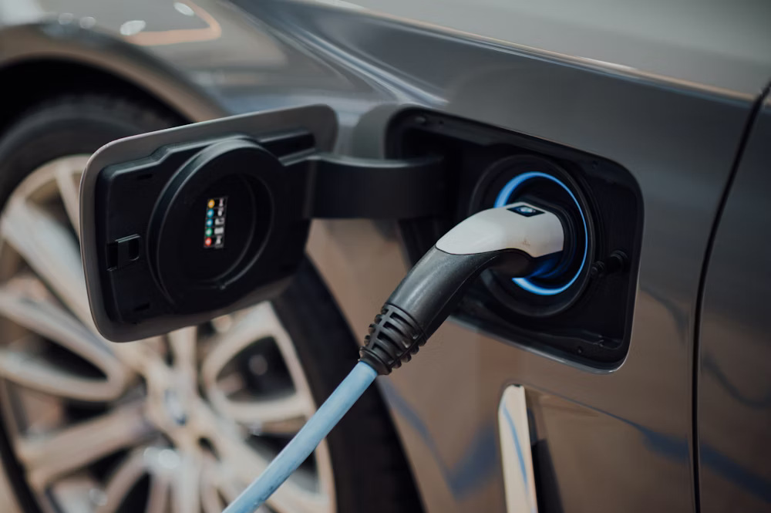

INSTALAÇÕES ELÉTRICAS PARA
PONTO DE CARREGAMENTO PARA VE

Slide 2
Introdução
A Icon – Instalações é extensão da Icon – Interseção Consultoria ltda fundada há mais de 27 anos.
Engenheiro Eletricista / Segurança do Trabalho – Sócio e RT - Marcio Silva
Estudos recentes demostram que o crescimento da demanda por carros elétricos no Brasil está em plena ascensão.
Atualmente, há milhares deles em circulação no país, entre automóveis, utilitários e veículos comerciais leves, segundo projeção da Associação Brasileira do Veículo Elétrico (ABVE). Esse dado não inclui ônibus, caminhões e veículos levíssimos.”
Nessa breve apresentação desmistificamos os riscos inerentes as instalações não normatizadas.

Slide 3
ABNT NBR
17019
Instalações elétricas de baixa tensão - Requisitos para instalações em locais especiais - Alimentação de veículos elétricos
4.2.1.1.103
Uma vez que todos os pontos de conexão podem ser utilizados simultaneamente, o fator de demanda do circuito de distribuição deve ser considerado igual a 1, a menos que um controle de recarga seja incluído no sistema de alimentação para VE, ou instalado a montante, ou ambos.
4.2.5.101
Devem ser previstos circuitos independentes para cada sistema de alimentação para veículo elétrico, na prática o mesmo circuito elétrico não pode ser utilizado para mais de um carregador.
5.1.1.3
Cada ponto de conexão em corrente alterada deve ser protegido individualmente por um dispositivo de proteção à corrente diferencial-residual, com corrente diferencial-residual nominal igual ou inferior a 30 mA. Este dispositivo DR pode estar instalado no quadro de distribuição da instalação elétrica fixa elou no sistema de recarga para VE

Slide 4

Principais desafios enfrentados em instalações de pontos de recarga residenciais
Edificações antigas com circuitos elétricos ultrapassados e que não suportam cargas mais elevadas.
Circuito de proteção elétrica inadequado ou mal dimensionado (Falta de aterramento ou falta de circuito de proteção).
Eletrodutos inexistentes ou obstruídos do quadro elétrico até o ponto escolhido para instalação.
Falta de conhecimento técnico dos proprietários ou síndicos referente as localizações das instalações prediais (Tubulações de água, gás ou elétricos).
Poucas informações disponíveis sobre a segurança de carregadores e automóveis elétricos.

Slide 5
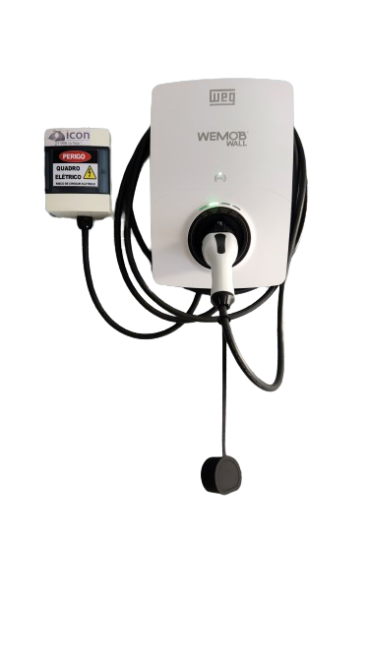
Carregador
Características
Potência de saída
Versão 220V (Fase-Fase ou Fase-neutro): até 7,4 kW 32A
Versão 380V trifásico: até 11kW 16A ou até 22kw 32A
Tensão de entrada
220 VCA (Fase-Fase ou Fase-Neutro) / 380 VCA (Trifásico)
Modo de carregamento
Modo 3
LEDs
LEDs dinâmicos exibindo status de carregamento
Proteção
IP66 (Detecção de falha de aterramento CA 30mA) (Detector de corrente de falha CC acima de 6 mA)

Slide 6
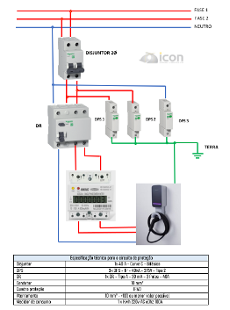
Projeto Básico Wallbox JUICEBOX até 32A – 7,5Kw – Bifásico
(Com monitoramento de consumo)

Slide 7
TEMPO DE RECARGA PARA INSTALAÇÕES RESIDENCIAIS MAIS INDICADOS PARA UMA CAPACIDADE DE BATERIA DE 78 KW/H (OVER NIGHT)
Tipo de instalação
Potência carregador
Capacidade bateria
Tempo de carregamento
Tomada industrial 3.5 AC 78Kw/H 22 horas
Wallbox 1 7.4 AC 78Kw/H 10.5 horas
Wallbox 2 11 AC 78Kw/H 7 horas
Fast Charge 1 24 DC 78Kw/H 3.2 horas
Fast Charge 2 60 DC 78Kw/H 1.5 horas
Fast Charge 3 150 DC 78Kw/H 35 minutos

Slide 8
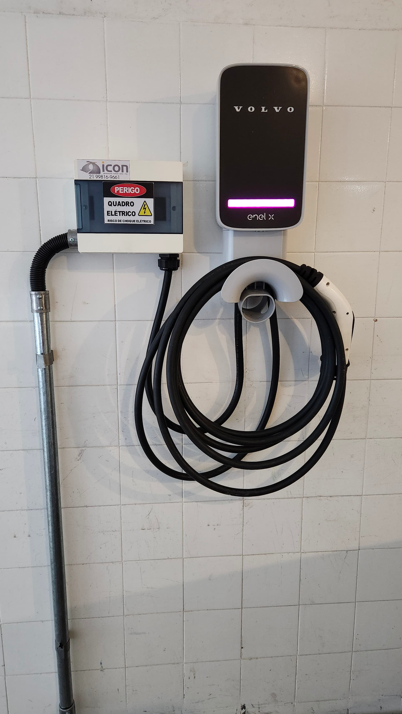
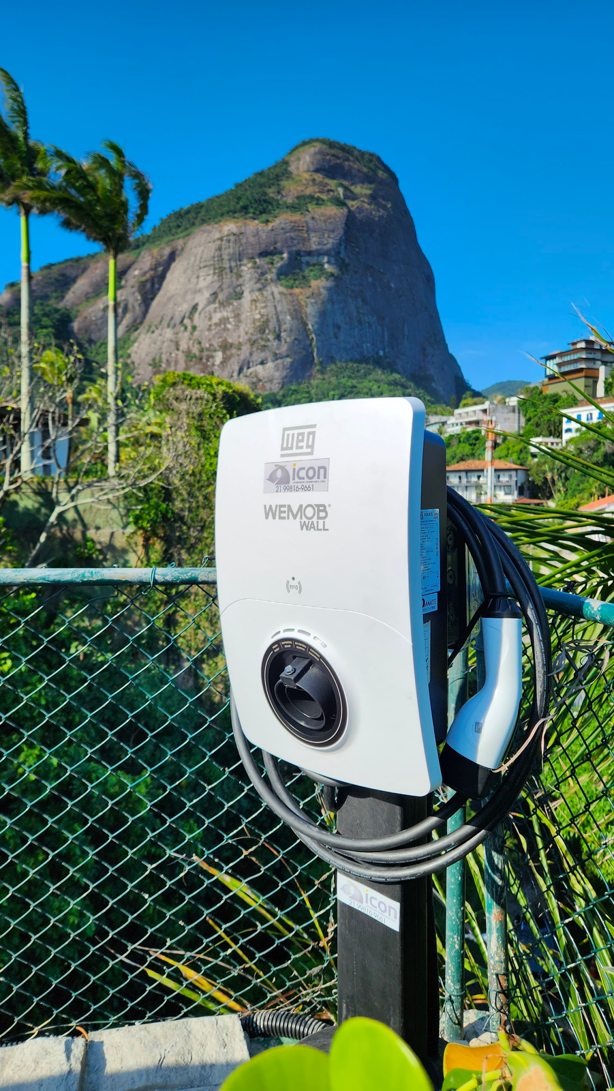
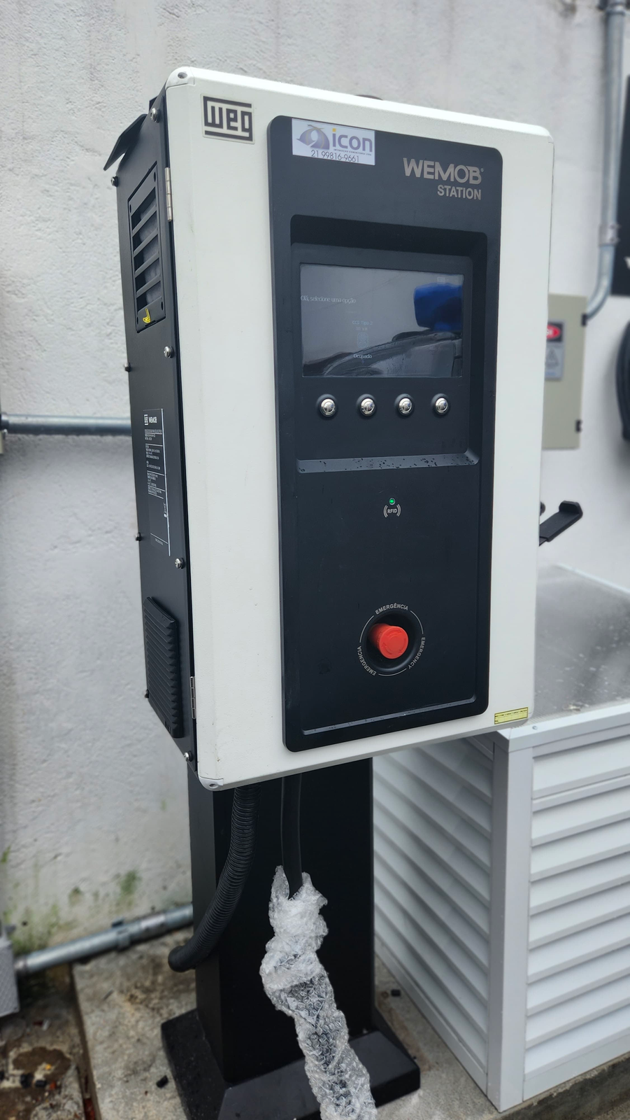
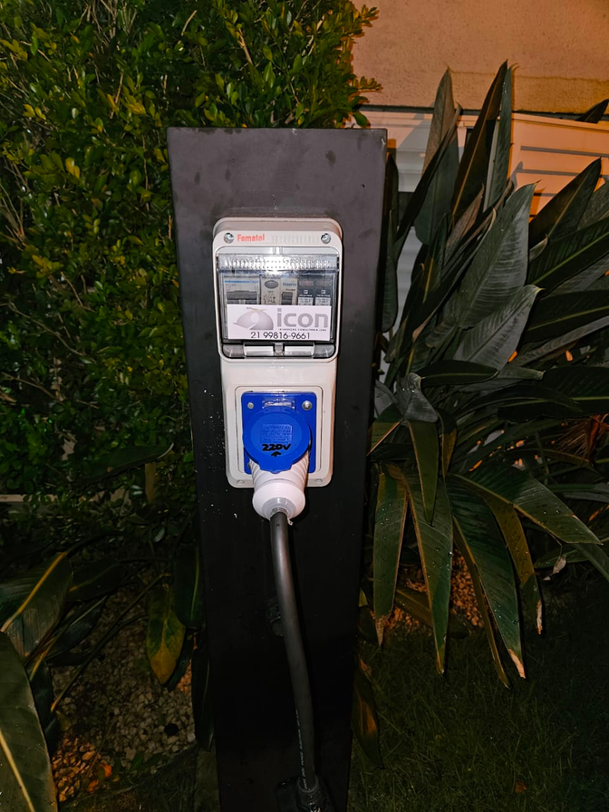
Imagens instalações

Slide 9
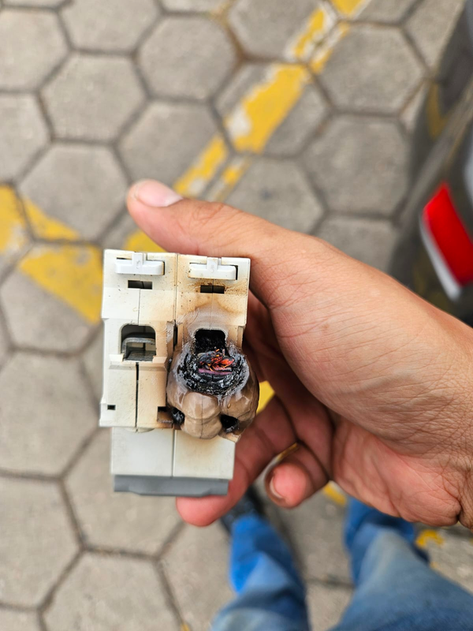
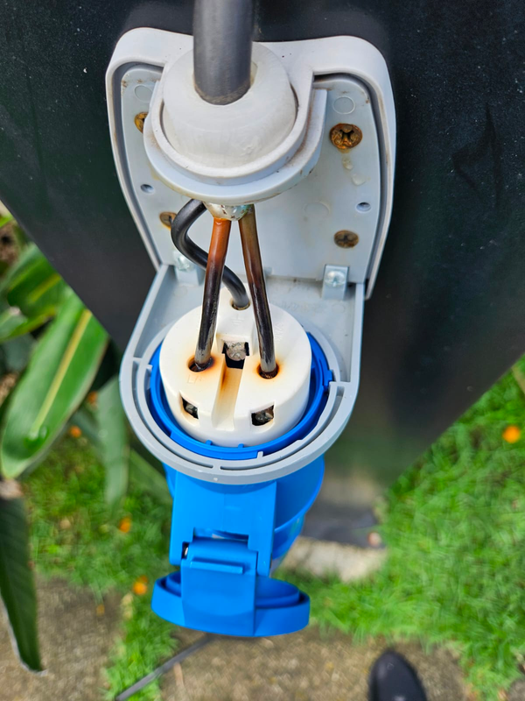
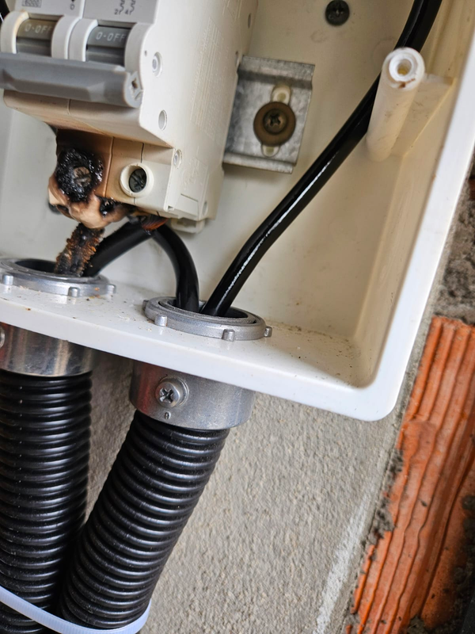
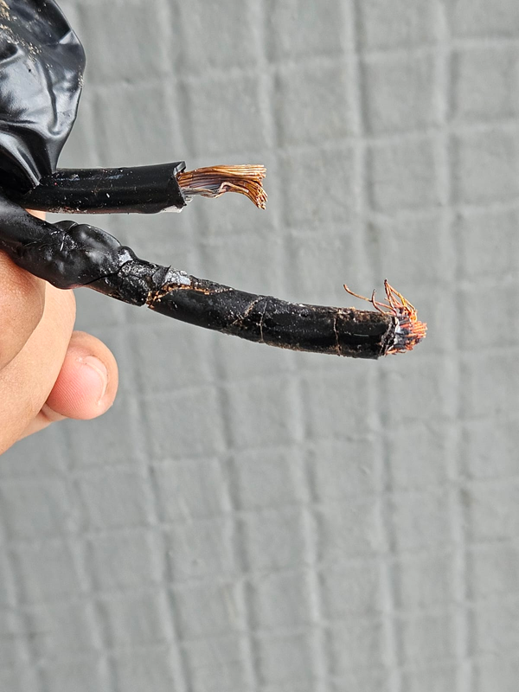
Imagem de instalações incorretas

Slide 10
Proposta ICON instalações
Oferecer serviços de consultoria em projetos de viabilização técnica para a instalação de pontos de recarga em estabelecimentos comerciais e residenciais, através de equipe multidisciplinar e qualificada, composta por Engenheiros Civis e Engenheiro Elétrico/Eletrônico credenciados pelo CREA seguindo as normas brasileira de instalações elétricas de baixa tensão (ABNT NBR) e da construção Civil.

Slide 11




@iconprojetoseinstalacoes
Entre
em Contato.
www.iconconsultoria.com.br
marcio@iconconsultoria.com.br
(21) 99626-9662

